Slide 1
La fin de l’addictologie
Daniele Zullino
WHO collaborating center

Slide 2
Dispositif
« Un ensemble résolument hétérogène, comportant des discours, des institutions, des aménagements architecturaux, des décisions réglementaires, des lois, des mesures administratives, des énoncés scientifiques, des propositions philosophiques, morales, philanthropiques, bref : du dit, aussi bien que du non-dit. Le dispositif lui-même, c’est le réseau qu’on peut établir entre ces éléments. »
Foucault

Slide 3
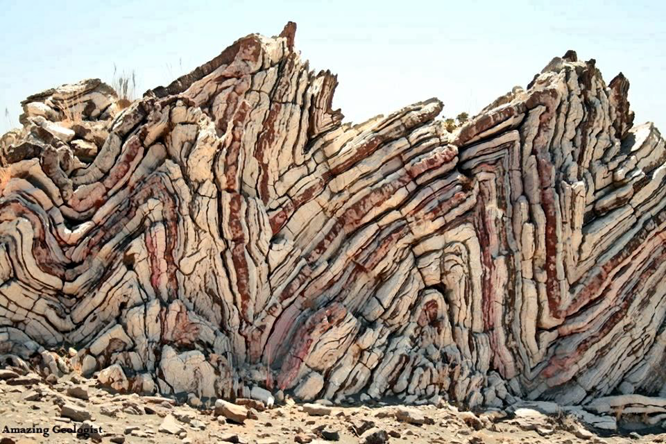
Nappes discursives

Slide 4
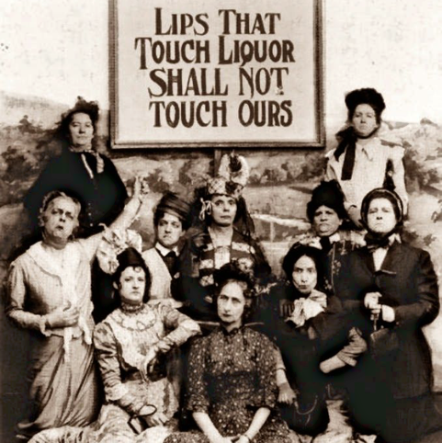
Addictologie 0.1
Pré-Addictologie
Proto-Addictologie
Abus de substances
Addictologie diabolisante
Addictologie punitive
Addictologie criminalisante
Modèle moral

Slide 5
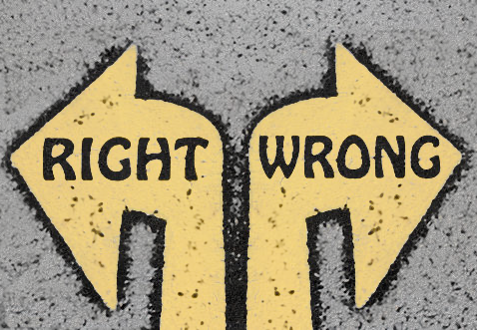
Qu'est-ce que la moralisation ?
Conversion d'une préférence en une valeur
Changement d'orientation qui fait de l'individu le problème, et non du phénomène lui-même ou du contexte social
Franks & Nagel, 2017

Slide 6
Ligues de tempérance
Associations formées pour s'opposer à la consommation de substances psychoactives
Fondement souvent d'ordre religieux ou moral
Plupart des mouvements du XXe siècle également associés au mouvement féministe
Alcool cause de violences conjugales

Slide 7
Ligues de tempérance
1851 : Loi du Maine prohibe vente de toute boisson alcoolique «
sauf pour usage médical
1855 : 12 États rejoignent le Maine dans la prohibition totale
Dry States
Wet States
1880 : Woman's Christian Temperance Union (WCTU) fonde département d'éducation scientifique à la tempérance dans des écoles et des collèges
Devient un programme d'éducation obligatoire
Prohibition vue comme une solution aux problèmes de pauvreté, de criminalité, et de violence

Slide 8
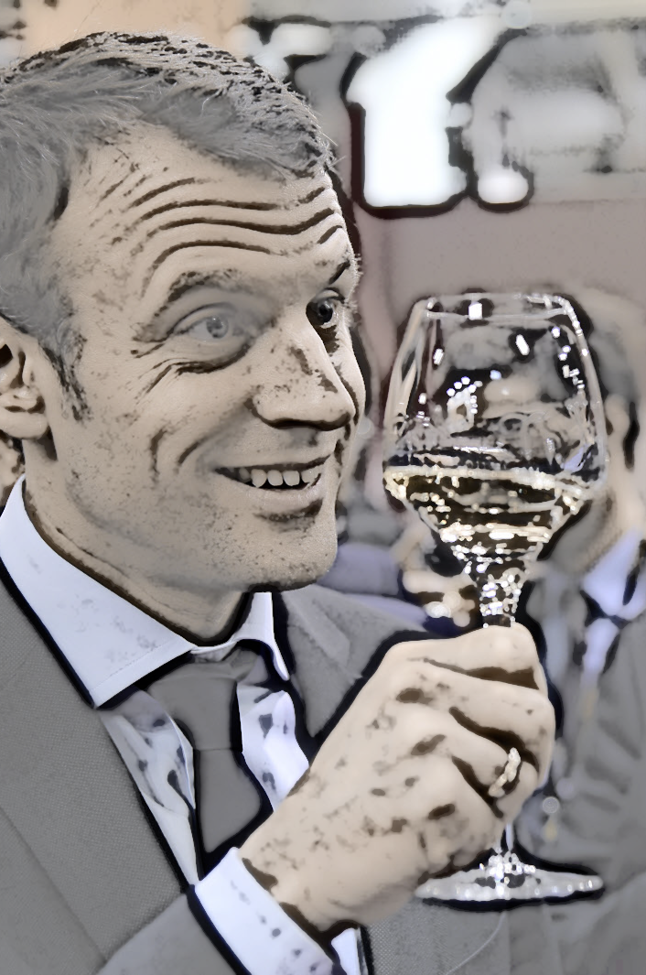
Tout près de chez nous
1872 : Fondation de l'Association française contre l'abus des boissons alcooliques
Devient la Société française de tempérance
1905 : fusionne avec l'Union française antialcoolique et l'Étoile universitaire → Ligue nationale contre l'alcoolisme
1950 : Comité national de défense contre l'alcoolisme
1989 : Association nationale de prévention en alcoologie
2002 : Association nationale de prévention en alcoologie et addictologie (ANPAA)

Slide 9
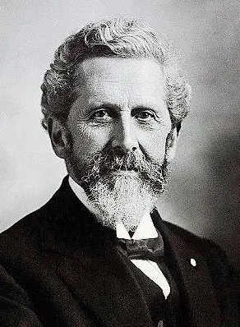
Chez nous
Pasteur de l'Eglise libre
1877 : fonde à Genève la première société de la Croix-Bleue
Prone l‘abstinence totale
„guérir les buveurs“
remédier aux problèmes de la société et d'en assurer la régénération morale (mouvement pour le Relèvement moral)
Mouvement fustige non seulement l'alcool, mais la "soif de plaisirs"
Louis-Lucien Rochat
hls-dhs-dss.ch

Slide 10
Chez nous
Professeur de physiologie à Bâle
Hygiène sociale
Abstention de tout alcool se justifie par le souci de préserver la santé publique et le patrimoine génétique de l'homme
Gustav von Bunge
hls-dhs-dss.ch

Slide 11
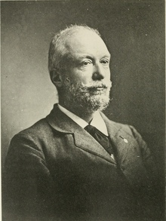
Chez nous
Clinique Forel fondée en 1888 à Ellikon an der Thur
Hygiéniste social → darwinisme social
Deux catégories sociales
la supérieure, socialement utile, saine et heureuse
Pour bien servir la société, devrait se reproduire fortement
l'inférieure, socialement inutilisable, moins saine et plus malheureuse
Devrait être empêchée de procréer
criminels, aliénés, imbéciles, drogués, alcooliques, invalides, rachitiques, tuberculeux, amoraux, asociaux
Pratique la stérilisation contrainte
Auguste Forel
Barraud, 2021

Slide 12
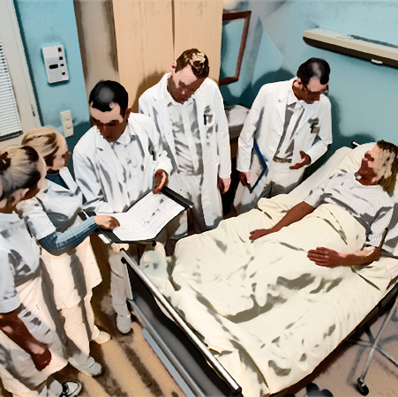
Addictologie 0.1
Addictologie 1.1
Addictologie guérissante
Addictologie soignante
Addictologie compréhensive
Un ami „qui vous veut du bien“
Modèle moral
Modèle médical

Slide 13
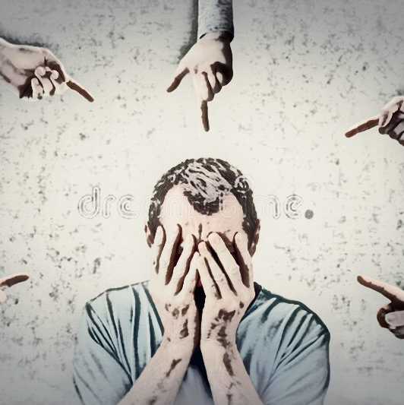
Modèle
moral
Choix raisonné
Modèle
médical
Compulsion
Personnes avec addiction considérées comme ayant des défauts de caractère
→ implique le blâme, la honte, le rejet
‚De-moralisation‘ ?

Slide 14
Médicalisation
Processus par lequel des problèmes non médicaux sont définis et traités comme des problèmes médicaux
Moyen de „dé-moralisation“ (?)
Phénomène retiré de la sphère morale et tout autre débat sur son bien ou son mal, ou sur ses causes et ses conséquences
Une fois que l'étiquette "maladie" a été appliquée, le phénomène devient intrinsèquement mauvais
Doit nécessairement être traité (guéri)
Moscrop, 2011

Slide 15
Médicalisation
Concentre l'attention et les traitements sur l'individu
Retire le problème de son contexte politique, juridique, professionnel et social
Décharge ainsi politiciens, législateurs, employeurs et autres membres de la société de toute responsabilité
Moscrop, 2011

Slide 16
Médicalisation
Transforme une question morale qui aurait pu être débattue en une maladie qui doit être éradiquée
Entraîne une érosion de la responsabilité sociale et des principes démocratiques
Moscrop, 2011

Slide 17
Médicalisation et plaisir
Modèle médical ne se contente pas de pathologiser l‘addiction, il dépouille la consommation de substances de toutes ses dimensions plaisantes et sociales
Plaisir passé sous silence dans les discours officiels sur les drogues illicites
Consommation de drogues conçue comme quelque chose qui se produit sans raison (bestial), comme non libre (compulsif), et donc comme non plaisant

Slide 18
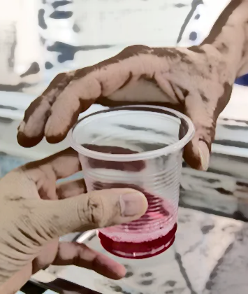
Traitement à la méthadone
et plaisir
Méthadone a un effet euphorique réduit comparé à l’héroïne
Traitement toujours davantage axé sur le contrôle social que sur la réduction des risques
Principalement orienté réduction de la criminalité
Risque mortalité lié à la méthadone environ quatre fois celui de l'héroïne

Slide 19
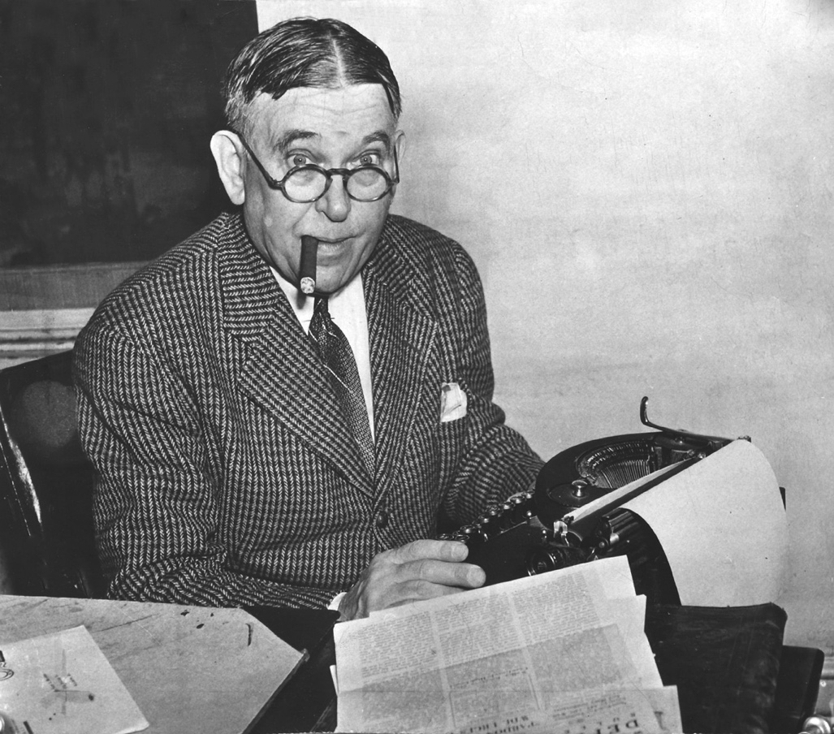
Puritanisme : la peur obsédante que quelqu'un, quelque part, puisse être heureux
H. L. Mencken
Le sage de Baltimore

Slide 20
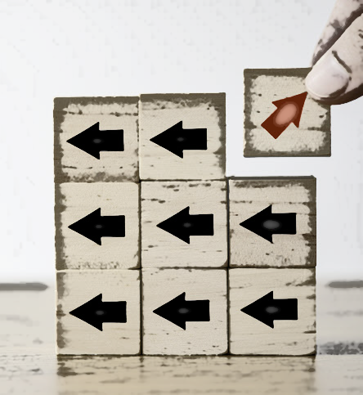
Médicalisation un vrai
changement disruptif ?
Débat sur la drogue souvent contrasté par approches centrées sur le crime et celles centrées sur la santé
Prohibitionnistes n'ont aucun problème à adopter la compréhension médicale de la consommation de drogue comme une addiction

Slide 21
Critique de la médicalisation
Technologie clé du pouvoir par laquelle les consommateurs de substances sont gouvernés
Forme de contrôle et de régulation sociale par laquelle les problèmes sociaux structurels (pauvreté, inégalités sociales etc.) sont individualisés et considérés comme les symptômes d'une maladie
Comme la technologie de la punition et de la prohibition, la médicalisation a un impact négatif et disproportionné sur la vie des personnes pauvres et vulnérables, ainsi que sur les minorités
De Rose, 2015

Slide 22
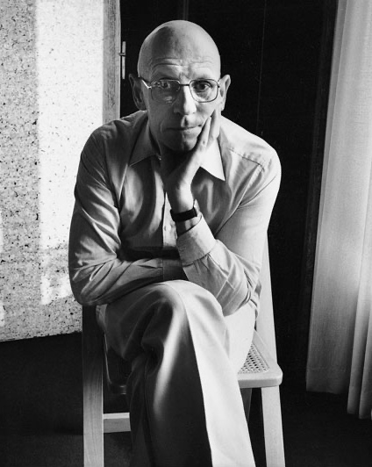
Biopouvoir
= Internalisation concepts scientifiques de santé et normalité
Administré par groupes professionnels sur la base de leur savoir scientifique (biopolitique)

Slide 23
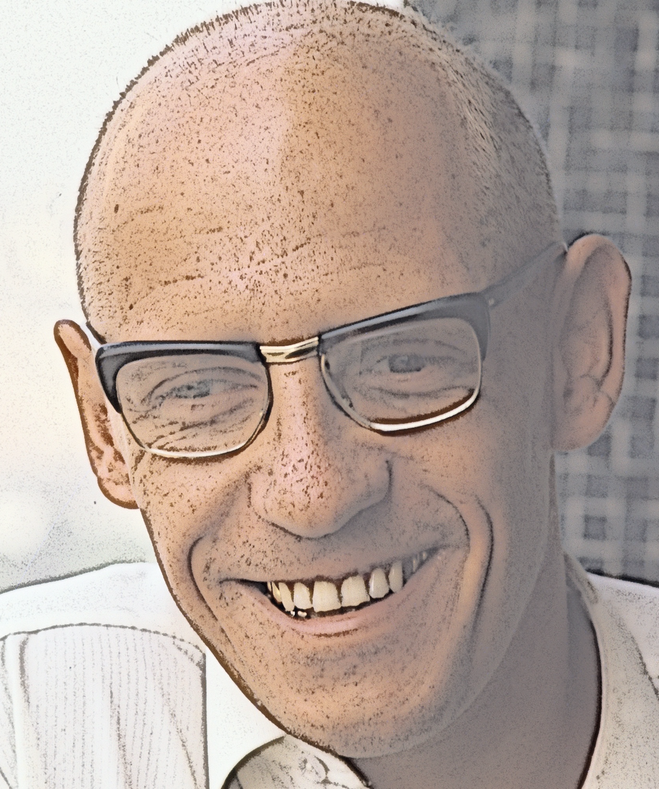
Pouvoir/savoir
Développement surveillance bureaucratique de la population un trait dominant des sociétés modernes
Développement groupes professionnels qui
Revendiquent comprendre les êtres humains (savoir)
Prescrivent les bons comportements (pouvoir)

Slide 24
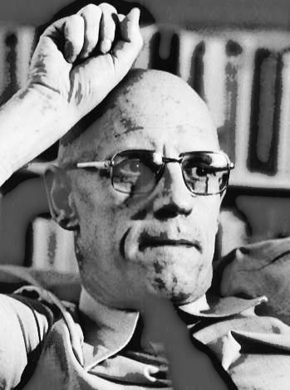
Microphysique du pouvoir
Répartir les individus dans l’espace selon un principe de clôture
« le moment du grand renfermement »
assigner les masses mouvantes (vagabonds, militaires, ouvriers ou élèves) dans des endroits cernés
Attribuer à chaque individu sa place et son rang
Contrôler l’activité par la mise en place d’emplois du temps qui rationalisent l’action
Pédagogie du mouvement, notation et le classement des individus,➛ société disciplinaire individualise la masse anonyme

Slide 25
Utopies
Emplacements sans lieu réel
Entretiennent avec l'espace réel de la société un rapport général d'analogie directe ou inversée
La société elle-même perfectionnée
Ou l'envers de a société
Michel Foucault. Dits et écrits 1984; Des espaces autres

Slide 26
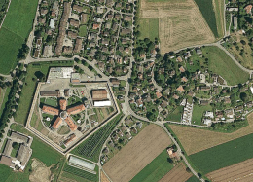
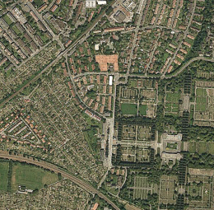
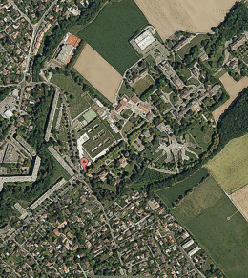
Hétérotopies
Leux réels, effectifs, dessinés dans l'institution même de la société
Sortes de contre-emplacements
Sortes de lieux qui sont hors de tous les lieux, bien que pourtant ils soient effectivement localisables
Sortes d'utopies effectivement réalisées dans lesquelles les emplacements réels, tous les autres emplacements réels que l'on peut trouver à l'intérieur de la culture sont à la fois représentés, contestés et inversés
Michel Foucault. Dits et écrits 1984; Des espaces autres

Slide 27
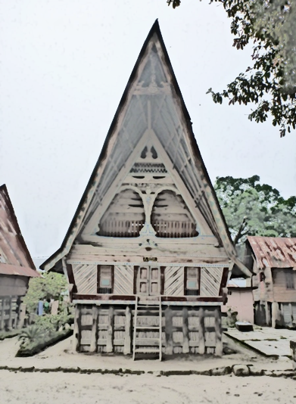
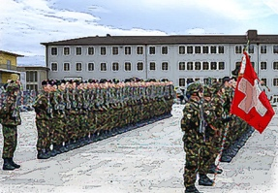
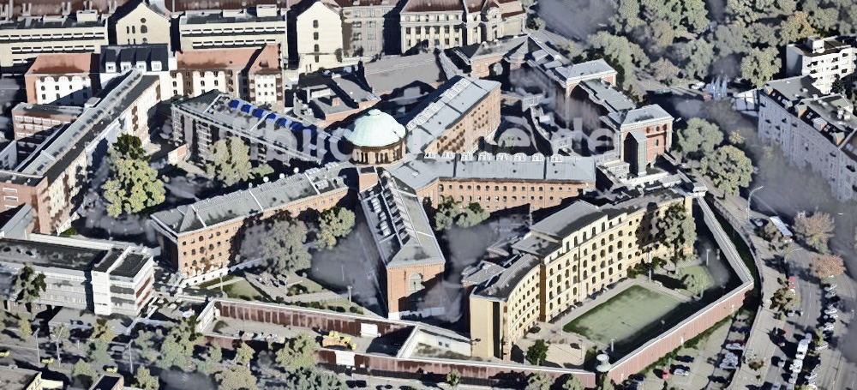
Deux types d’hétérotopies
Hétérotopies de crise
Hétérotopies de déviation
Lieux privilégiés, sacrés, interdits, réservés aux individus qui se trouvent, par rapport à la société, en état de crise (adolescents, femmes en couches, vieillards, etc.)
Dans notre société ne cessent de disparaître, mais:
le service militaire
voyage de noces
Celle dans lesquelles on place les individus dont le comportement est déviant par rapport à la moyenne ou à la norme exigée
Maisons de repos, cliniques psychiatriques, prisons

Slide 28
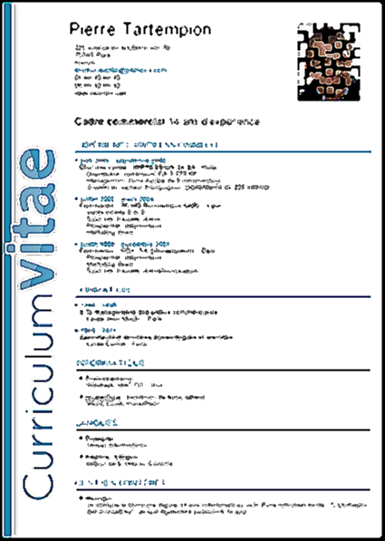
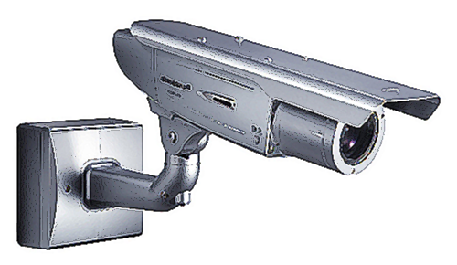
Deux principes d'organisation de la discipline moderne et de l'auto-discipline
Le regard
La conféssion

Slide 29
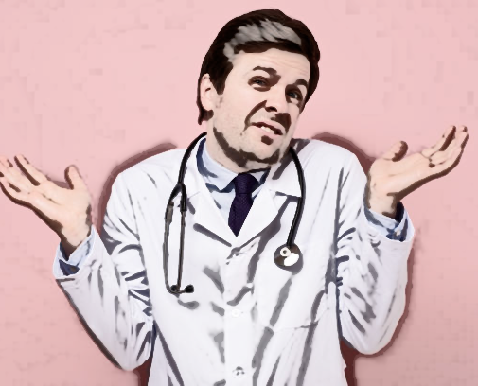
Bévues de l‘addictologie médicale
(Séléction)
Confondre addiction avec ses conséquences
Confond consommation et addiction
Dichotomisation fondamentale entre décision rationnelle et ‘décision addictive’
Confondre moyens et objectifs
… et se trompe dans les objectifs
Hospitaliser, institutionnaliser
«mettre à l’abri»
Algorithmer les thérapies

Slide 30
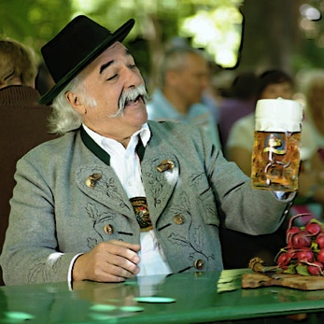
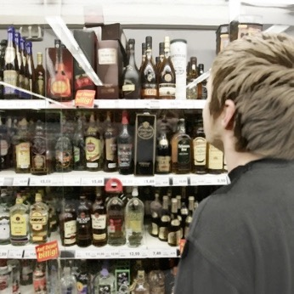
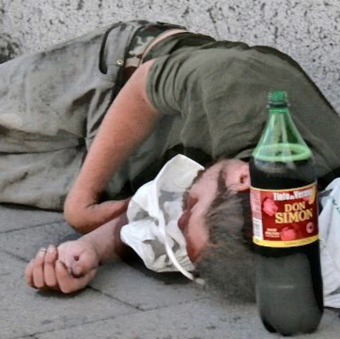
Dépendance
Addiction
tolérance
sevrage
Syndrome central
conduite addictive
Syndrome secondaire
conséquences
peu de variance
peu de variance
beaucoup de variance

Slide 31
Addiction
Syndrome central
conduite addictive
Syndrome secondaire
conséquences
Dynamiser
Mettre en crise
Réparer
Stabiliser

Slide 32
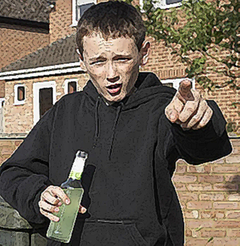
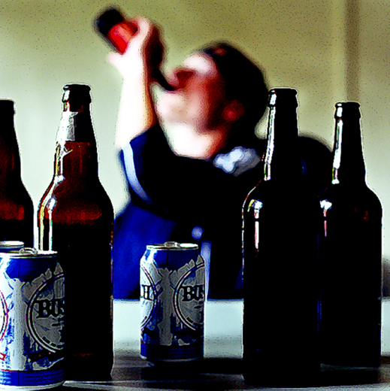
Histoire naturelle de l’addiction
Initiation
Consommation
hédonique
Addiction
Contexte
Effets
hédoniques
Automatisation

Slide 33
A l’échelle mondiale, 10 % des utilisateurs considérés usagers problématiques
Politiques traitent ensemble des usages de stupéfiants comme une grave menace pour la société
UNODC 2013

Slide 34
Risque addiction
Conway et al., 2006

Slide 35
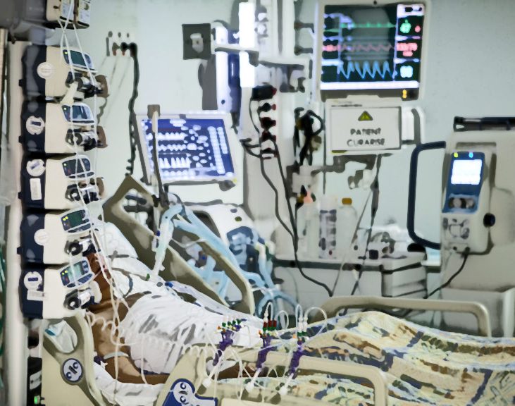
Hôpital : pourquoi ?
Surveillance médicale / infirmière 24/24 avec nécessité d’intervention immédiate
Interventions médicales / infirmières fréquentes dans la journée et / ou la nuit
Mobilisation fréquente et/ou rapide médecins/infirmiers non possible hors hôpital

Slide 36
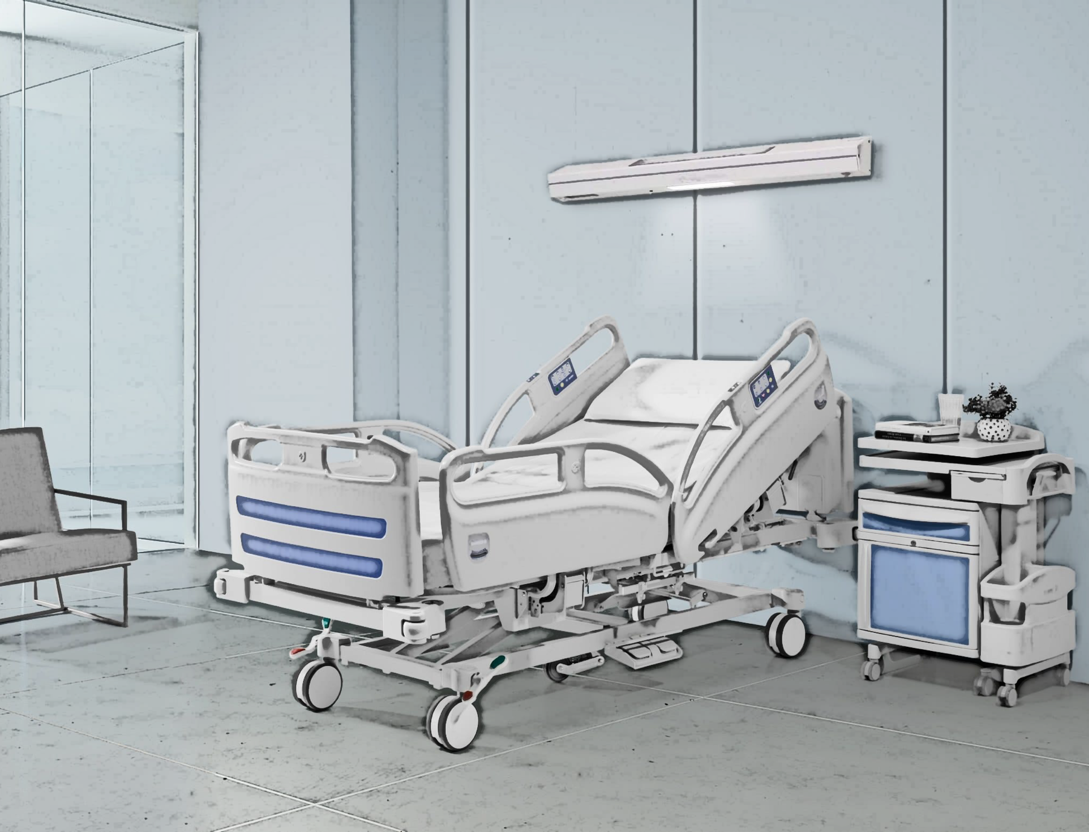
Addictologie hospitalière
Soins ambulatoires vs hospitaliers pour sevrage alcool
Meilleur taux de complétion avec les soins ambulatoires !
Meilleurs taux d'abstinence et moins de consommation d'alcool (jusqu’à 18 mois)
Aucune différence concernant évennements indésirables (p.ex. hallucinations, suicidalité, crises épileptiques)
Mais: Plus de jours d’abstinence durant le premier mois pour patients hospitalisés
Nadkarni A, Endsley P, Bhatia U, Fuhr DC, Noorani A, Naik A, et al. Community detoxification for alcohol dependence: a systematic review. Drug Alcohol Rev. 2017;36(3):389–399

Slide 37
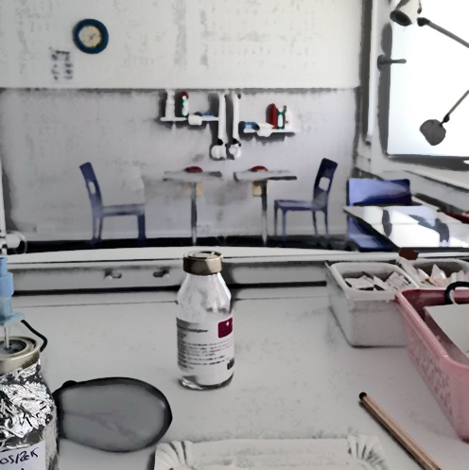
Addictologie 0.1
Addictologie 1.1
Addictologie 1.2
Addictologie
… acceptante
… pragmatique
… sociale
… repolitisée
Modèle moral
Modèle médical
Modèle santé publique

Slide 38
Orientation réduction des risques
Qualité de vie
Droits de l'homme
Droit à l'autodétermination

Slide 39
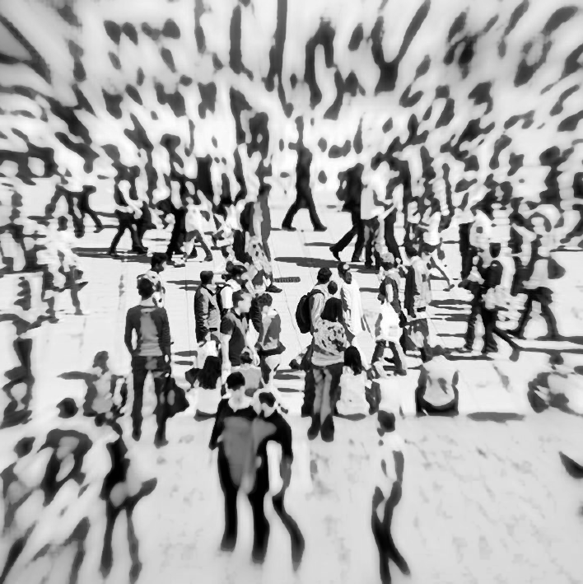
Réduction des risques
Substitution
Santé publique
Clinique

Slide 40
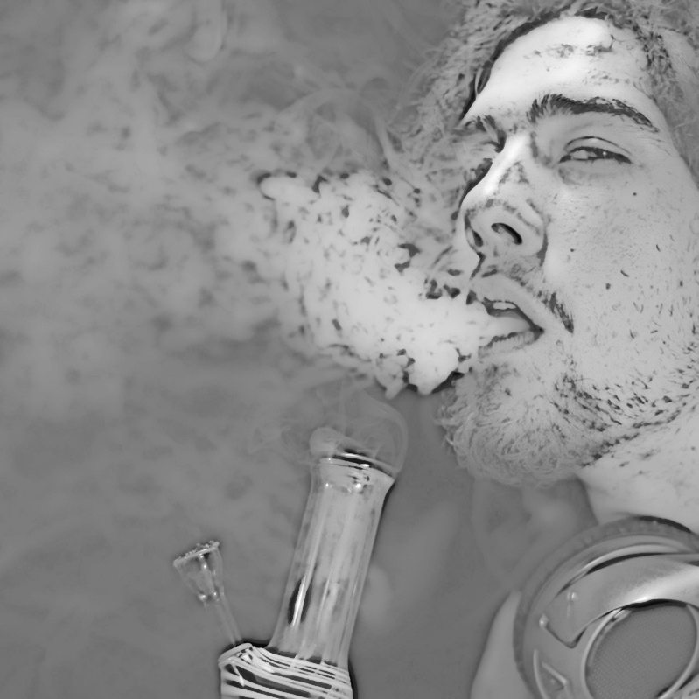
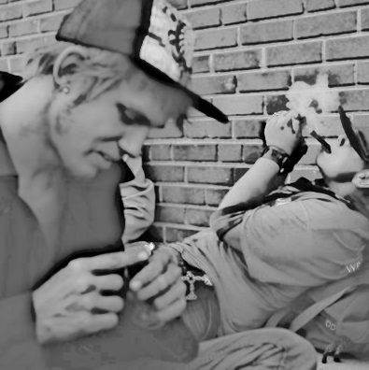
Réduction des risques
Risque lié
au comportement
Risque lié
au produit
Risque lié
au contexte

Slide 41
Similitudes programmes diaphine et salles de consommation à moindre risque
Structurelles : places d’injection
Procédurales : p. ex. hygiène d’injection
Conceptuelles : p. ex. réduction des risques, qualité de vie etc.
Thorens et al. 2019

Slide 42
Origine idéologique
Programmes diaphine
SCMR
Modèle médical
Droits du consommateur
Thorens et al. 2019

Slide 43
Limites
Programmes diaphine
SCMR
Trop contraignants ou trop médicalisés pour large part des consommateurs
Inadapté pour consommateurs occasionnels
Usage de drogues de mauvaise qualité
Deal produits illégaux aux abords et parfois dans les SCMR
Thorens et al. 2019

Slide 44
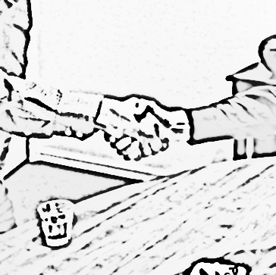
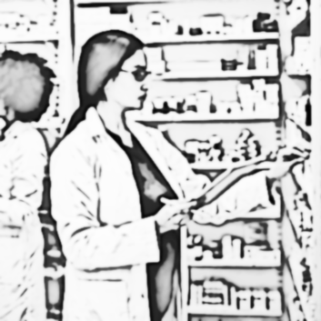
Combinaison des logiques
SCMR
Accès bas-seuil
Peu d’exigences bureaucratiques
Programmes diaphine
Qualité des produits
Front-office
Back-office

Slide 45
Espace de Consommation Protégé́ d’un Produit Régulé
ECoProPRe
Pas de dossier médical
Pas de couverture caisses-maladie
Prix du produit = prix achat + fonctionnement structure

Slide 46
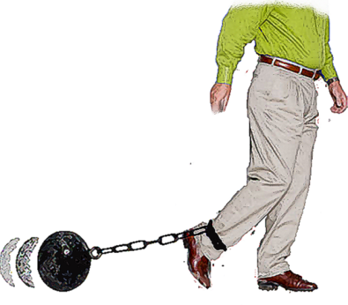
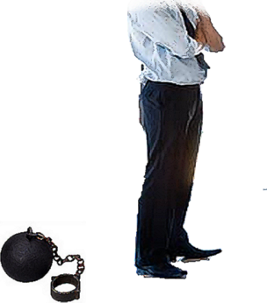
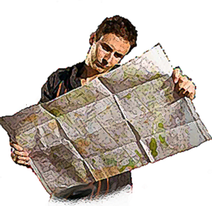
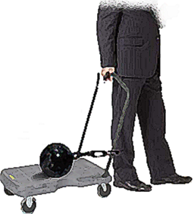
Objectifs addictologie ?
Abstinence
Pour aller
oú ?
Réduction
risques

Slide 47
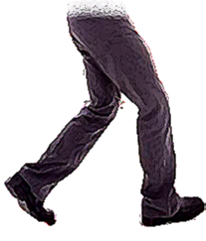
Liberté négative vs. positive
Liberté négative
libre de …
Liberté positive
libre pour…

Slide 48
thérapie réparatrice
permet d'atteindre (à nouveau) ...
les soi espérés
les soi possibles
permet d'imaginer et de planifier ...
thérapie créative

Slide 49
Conceptualisation des soi possibles
Maladie = réduction des soi possibles
Invalidité = réduction irréversible des soi possibles
Vieillissement = déclin des soi possibles
Rétablissement = récupération de soi possibles
et/ou découverte/prise de conscience de nouveaux soi possibles
Apprentissage / maturation = augmentation (culturelle), élargissement des soi possibles

Slide 50
Addictologie 0.1
Addictologie 1.1
Addictologie 1.2
Addictologie 2.0
Modèle moral
Modèle médical
Modèle santé publique
Modèle citoyen

Slide 51
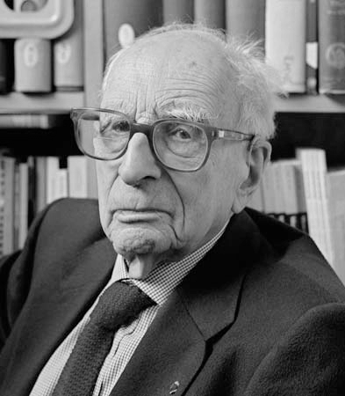
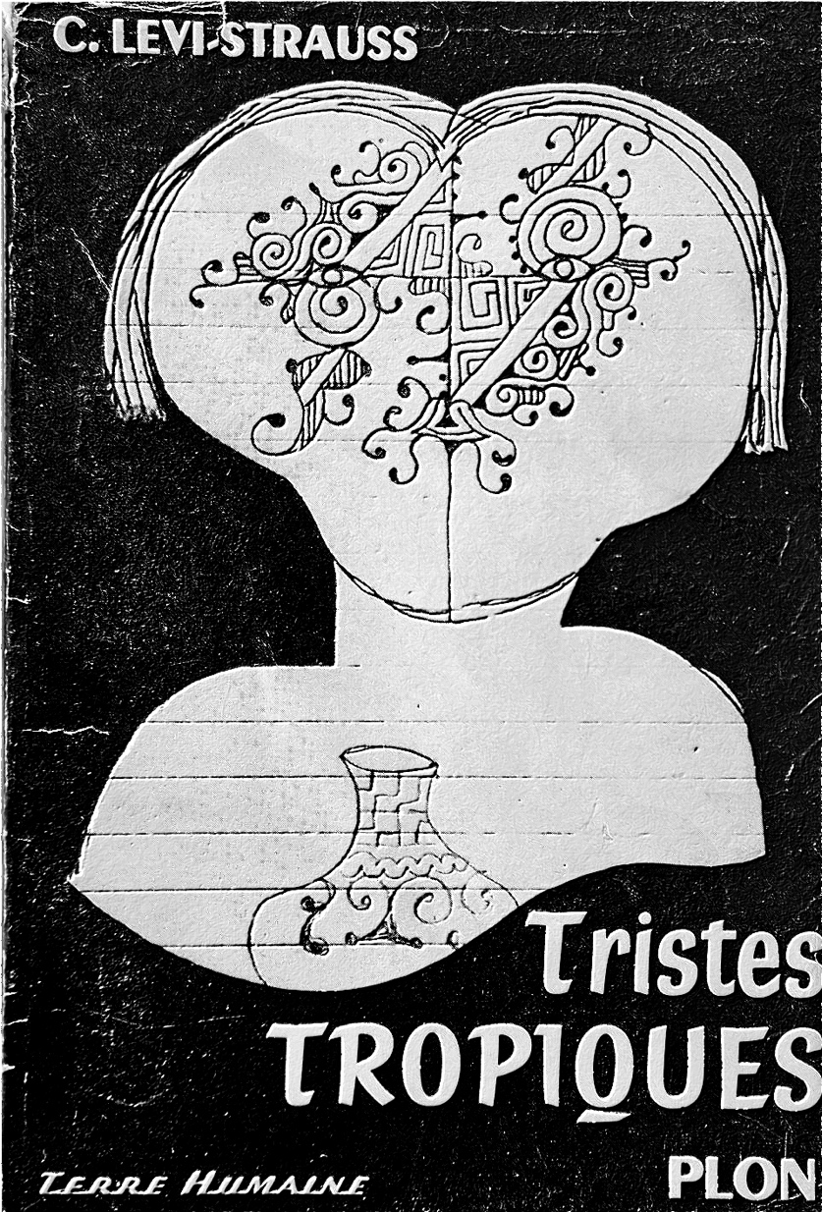
Claude Levy-Strauss

Slide 52
Société anthropémiques
Anthropémie: du grec émein, vomir
« … expulser ces êtres redoutables hors du corps social, en les tenant temporairement ou définitivement isolés, sans contact avec l'humanité, dans des établissements destinés à cet usage. »

Slide 53
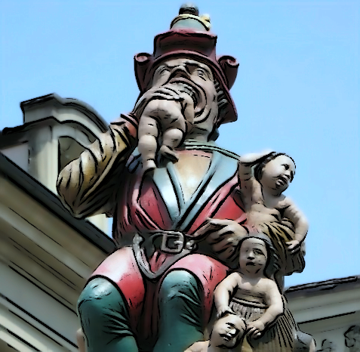
Société anthropophagiques
Absorption individus détenteurs de forces redoutables …
Pour neutraliser celles-ci
Pour les mettre à profit

Slide 54
Addictologie anthropophagique encapsulante
Incorpore le déviant
Claustre, restreint, cache dans endroits à l’intérieur de la société
Décollement de la société
➛ Neutralisation les forces redoutables qui basculent la normalité

Slide 55
Anthropophagie
encapsulante
Anthropophagie
assimilante
Anthropémie

Slide 56
Transition vers un système assimilatif
Changement de vision
isolation d’une déviance
garder la déviance et
normalité séparés
promotion interactions
entre altérité et
normalité

Slide 57
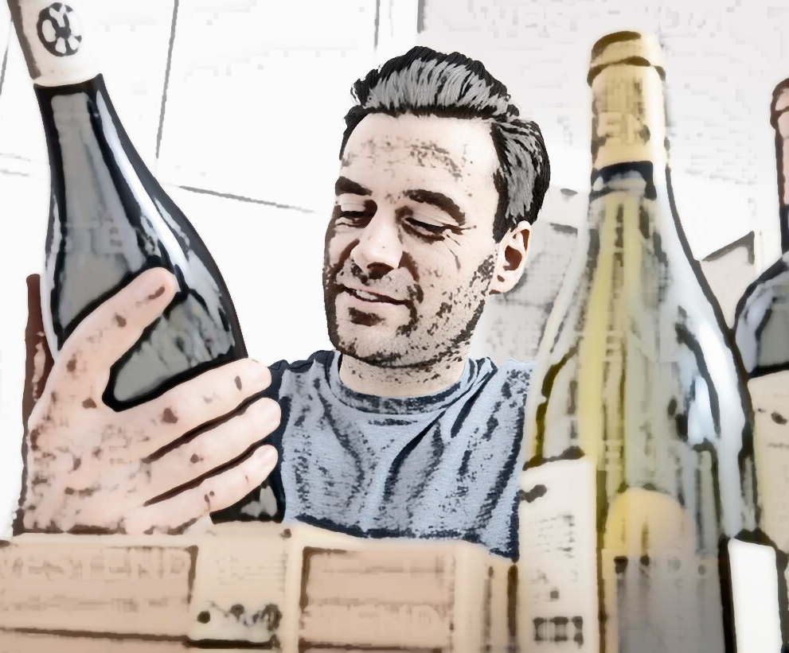
Compétences de consommation
Capacités qui aident à organiser le comportement de consommation de manière à préserver la santé
Un ensemble de compétences !
Présuppose des connaissances relatives à la substance et au comportement
L'abstinence totale, la consommation hédonique et la consommation à risque contrôlée en sont des variants

Slide 58
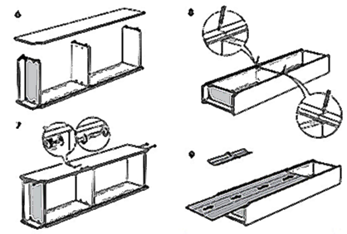
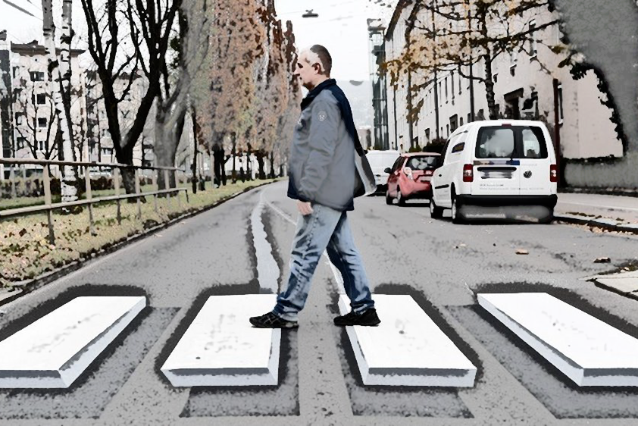
Tâches algorithmiques
Tâches heuristiques
Suivre un ensemble d'instructions établies
Par un seul cheminement prévu
vers une conclusion
Travail de routine
facilement externalisable ou automatisable
Il n'existe pas d'algorithme
expérimenter les possibilités
concevoir de nouvelles solutions
Créer quelque chose dont le monde ignorait l'existence
Pink, 2009

Slide 59
Valeurs vs règles
Règles
Valeurs
déterminent les choix
influencent les choix

Slide 60
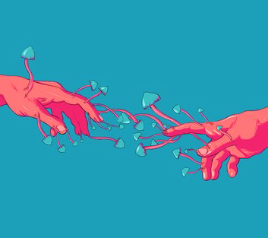
Le début de l’Addictologie
Réparatrice → créatrice
Psychologie des profondeurs → psychologie des hauteurs
Réduction des risques → compétences en matière de risques
Discrète → conviviale
Met à l’abri → expose
Prohibe → régule
Dé-citoyennise → citoyennise

